Slide 2
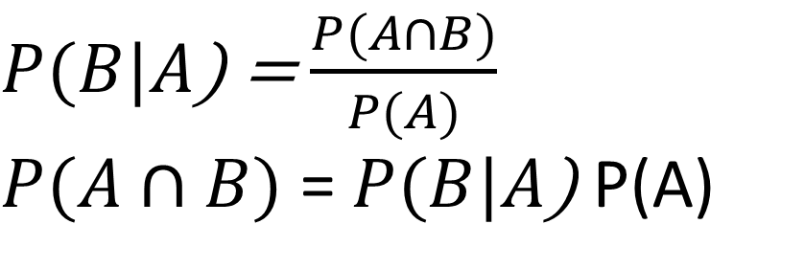
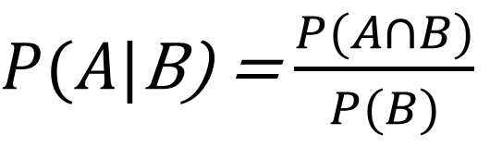

$P(A|$B) = $\frac{P(A∩B)}{P(B)}$
$P(B|A$) = $\frac{P(A∩B)}{P(A)}$
$P(A∩B)$ = $P(B|A$) P(A)
$P(A|$B) $=\frac{P(B|A)P(A)}{P(B)}$

Slide 3



$P(c|\overset{⃑}{x}$) $=\frac{P(\overset{⃑}{x}|c)P(c)}{P(\overset{⃑}{x})}$
$P(垃圾訊息|優惠=1$,特價=1)$=\frac{P(優惠=1,特價=1|垃圾訊息)P(垃圾訊息)}{P(優惠=1,特價=1)}$
$P(c|\overset{⃑}{x}$) $=\frac{P(\overset{⃑}{x}|C_{s})P(c)}{P\left(C_{s}\right)P(\overset{⃑}{x}|C_{s})+P\left(C_{h}\right)P(\overset{⃑}{x}|C_{h})}$
$P(垃圾訊息|優惠=1$,特價=1)$=\frac{P(優惠=1,特價=1|垃圾訊息)P(垃圾訊息)}{P(優惠=1,特價=1|垃圾訊息)+P(優惠=1,特價=1|非垃圾訊息)}$
$P\left(優惠=1 | 垃圾訊息\right)∗P\left(特價=1 | 垃圾訊息\right)+P\left(優惠=1 | 非垃圾訊息\right)∗P(特價=1|非垃圾訊息$)

Slide 4
$P(優惠=1,特價=1$)
$=P(垃圾訊息)P(優惠=1,特價=1|垃圾訊息)+P(非垃圾訊息)P(優惠=1,特價=1|非垃圾訊息$)
$=P\left(優惠=1 | 垃圾訊息\right)∗P\left(特價=1 | 垃圾訊息\right)+P\left(優惠=1 | 非垃圾訊息\right)∗P(特價=1|非垃圾訊息$)

Slide 5

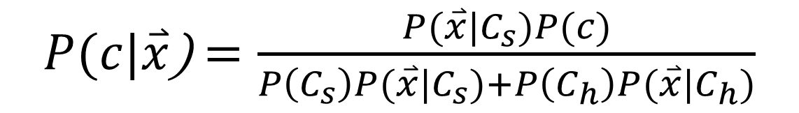
$P(c|\overset{⃑}{x}$) $=\frac{P(\overset{⃑}{x}|C_{s})P(c)}{P\left(C_{s}\right)P(\overset{⃑}{x}|C_{s})+P\left(C_{h}\right)P(\overset{⃑}{x}|C_{h})}$

Slide 6
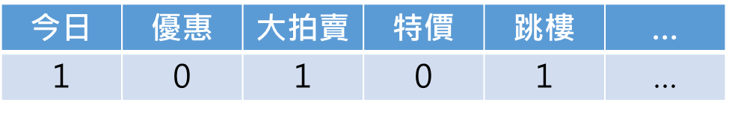
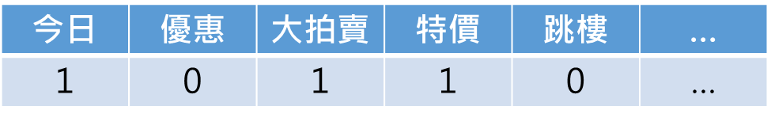
今日 | 優惠 | 大拍賣 | 特價 | 跳樓 | …
1 | 0 | 1 | 0 | 1 | …

Slide 7
Confusion matrix
實際
 | 非垃圾訊息 | 垃圾訊息
非垃圾訊息 | 969 | 3
垃圾訊息 | 21 | 122
預測
Precision 969/(969+21) =89%

